Slide 1


Taller de Python
Conceptos básicos, uso de modelos de lenguaje y aplicaciones

Slide 2
¿Qué es Python? (https://www.python.org/)
Lenguaje de programación orientado a objetos
Objetos con atributos y métodos
Comunicación entre humano y computadora
¿Por qué Python? (https://wiki.python.org/moin/BeginnersGuide/Overview)
Sintaxis elegante, fácil de leer.
Fácil de usar.
Amplia biblioteca estándar.
Modo interactivo.
Se pueden añadir módulos en lenguajes compilados como C o C++.
Puede usarse en aplicaciones para ofrecer una interfaz programable.
Multiplataforma.
Software libre.

Slide 3
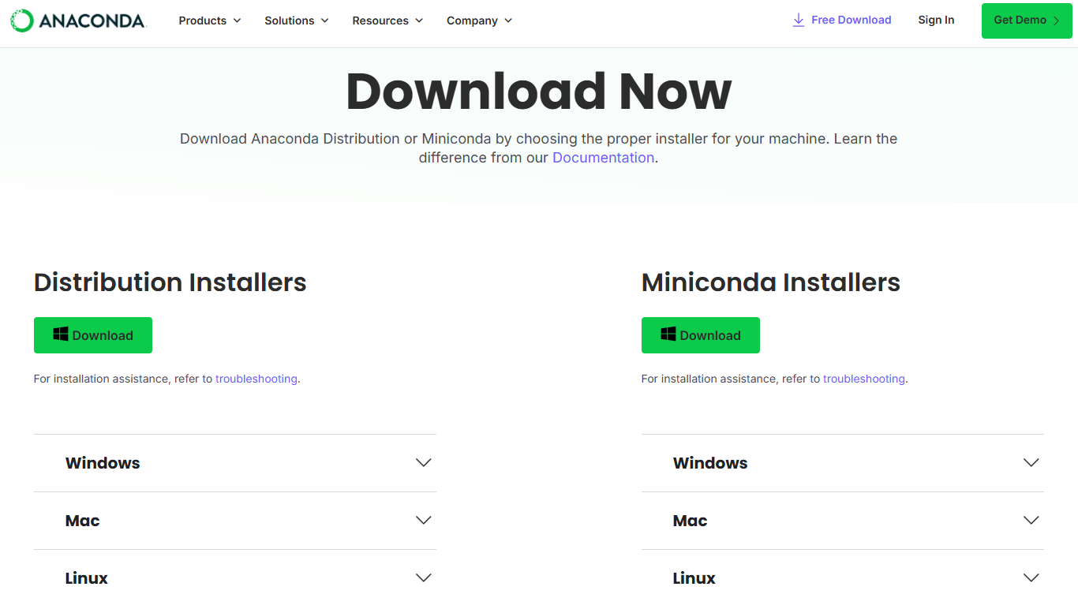
¿Cómo uso Python? (https://www.anaconda.com/download/success)

Slide 4
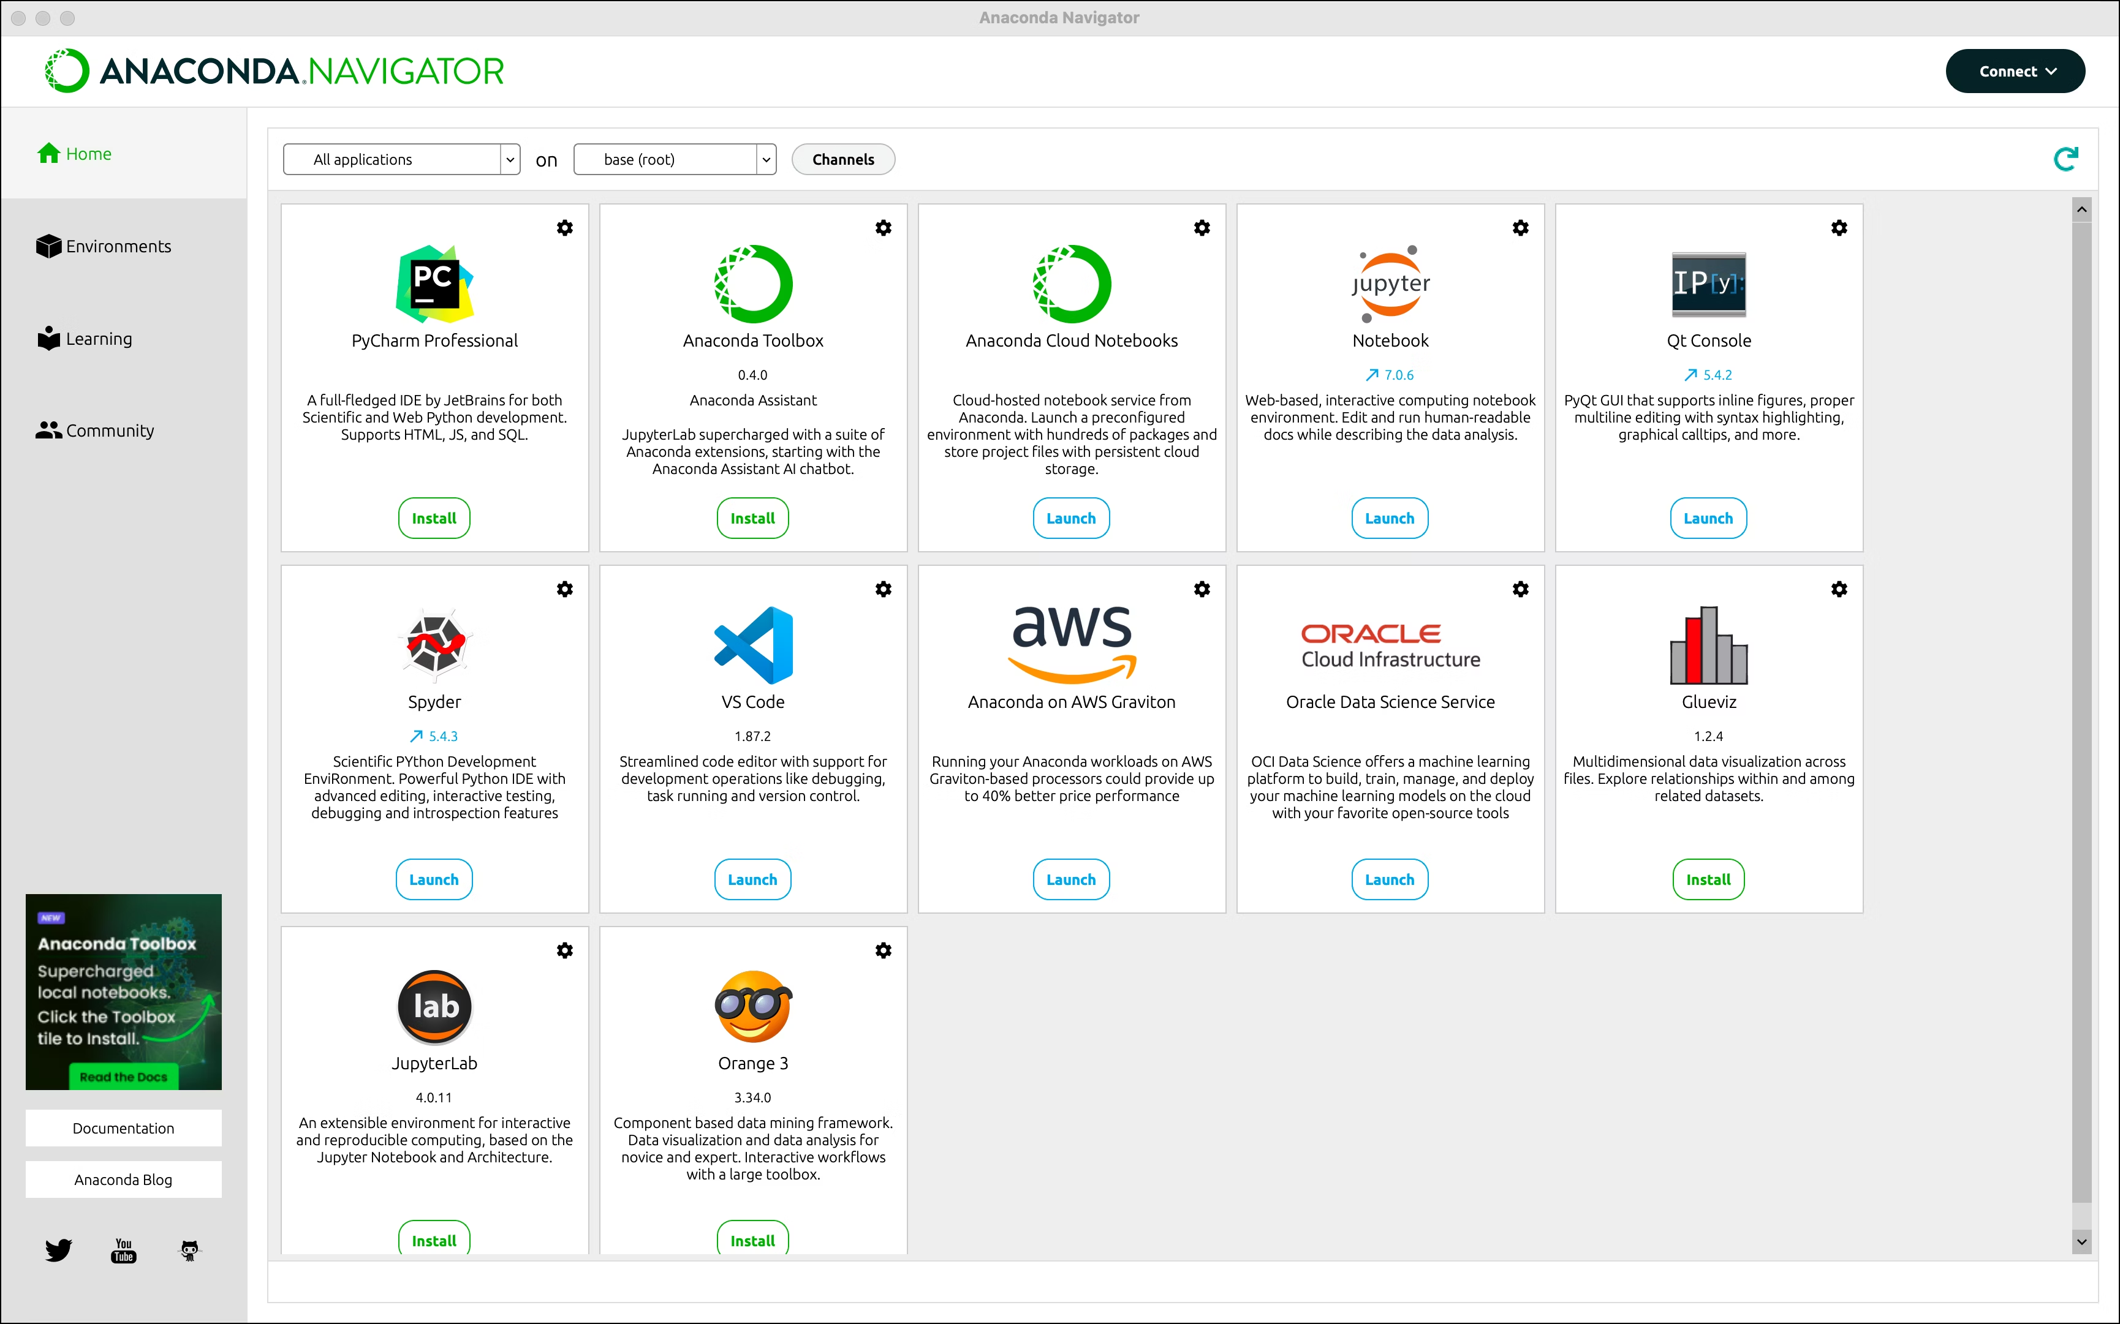
¿Cómo uso Python? (https://www.anaconda.com/download/success)

Slide 5
¿Cómo uso Python? (https://code.visualstudio.com/)
Comandos
Barra lateral
Editor
Modelo de Lenguaje
Terminal

Slide 6
¡Preparemos todo para trabajar!

Slide 7
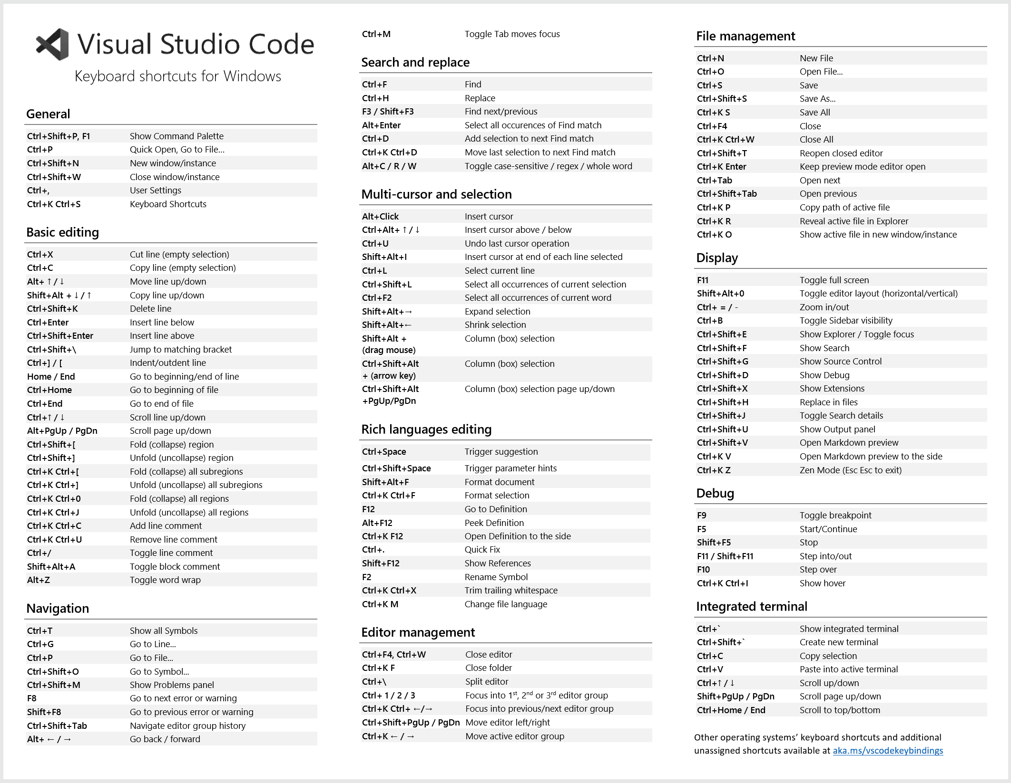
Cosas útiles de VS Code (https://code.visualstudio.com/docs/getstarted/tips-and-tricks)
Muy útil más allá del uso de Python

Slide 8

Empecemos con Python…

Slide 9
Librerías estándar de Python
os: Proporciona funciones para interactuar con el sistema operativo, como manejar archivos, directorios y variables de entorno.
sys: Ofrece acceso a variables y funciones relacionadas con el intérprete de Python, como argumentos de línea de comandos y control del entorno de ejecución.
datetime: Facilita la manipulación de fechas, horas y diferencias de tiempo, con soporte para formateo y zonas horarias.
re: Soporta expresiones regulares para buscar, reemplazar y manipular texto basado en patrones.
json: Permite codificar y decodificar datos en formato JSON para intercambio de información.
urllib: Facilita la conexión a servidores web, manejo de URLs y solicitudes HTTP.
shutil: Ofrece operaciones de alto nivel para copiar, mover y eliminar archivos o directorios.
threading y multiprocessing: Permiten manejar hilos y procesos para programación concurrente y paralela.

Slide 10
Librerías útiles para análisis de datos en Python
NumPy: Biblioteca fundamental para computación numérica. Soporta arreglos multidimensionales, operaciones matemáticas vectorizadas y funciones para álgebra lineal, generación de números aleatorios y transformadas de Fourier.
Pandas: Ideal para manipulación y análisis de datos. Proporciona estructuras como DataFrames y Series para manejar datos tabulares, limpieza, fusión, agregación y manejo de datos faltantes.
Matplotlib: Herramienta para visualización de datos. Permite crear gráficos estáticos, animados e interactivos como líneas, barras, histogramas, scatter plots y subplots personalizables.
Seaborn: Basada en Matplotlib, facilita visualizaciones estadísticas atractivas. Incluye temas predeterminados, gráficos para distribuciones, regresiones y matrices de correlación.
SciPy: Extiende NumPy para cálculos científicos avanzados. Cubre integración numérica, optimización, procesamiento de señales, estadísticas y resolución de ecuaciones diferenciales.
Scikit-learn: Para machine learning y modelado predictivo. Ofrece algoritmos de clasificación, regresión, clustering, reducción de dimensionalidad y herramientas para validación cruzada y métricas.
Statsmodels: Enfocada en modelado estadístico. Soporta regresiones lineales, series de tiempo (ARIMA), pruebas hipotéticas y análisis econométricos.
Plotly: Para visualizaciones interactivas y dashboards. Genera gráficos web-based como mapas de calor, 3D y gráficos animados, compatibles con Jupyter y exportables a HTML.

Slide 11





Una gran ayuda… Los modelos de lenguaje…
GPT-5
Grok
Claude
DeepSeek

